Slide 1

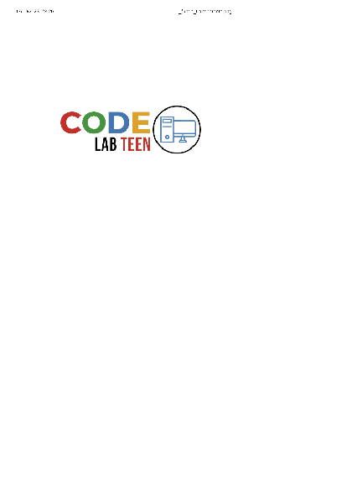
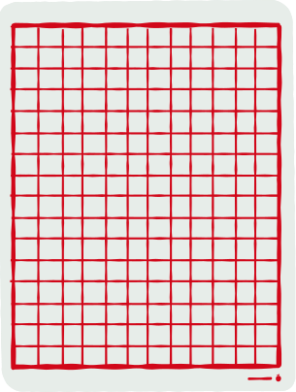

CODE.ORG

Slide 2

BEM - VINDOS!
AGENDA
Daremos sequência a nossa aula de blocos introduzindo o que é o Code.org

Slide 3

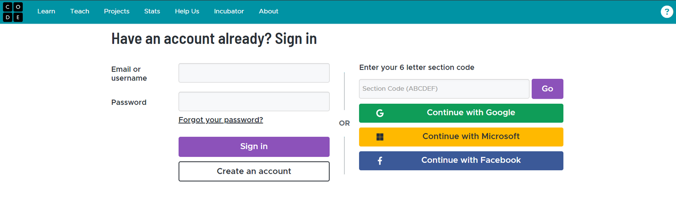
CODE.ORG
Code.org é um website onde podemos fazer projetos e atividades interativas com programação em blocos
Vamos criar uma conta para fazer nosso primeiro projeto

Slide 4
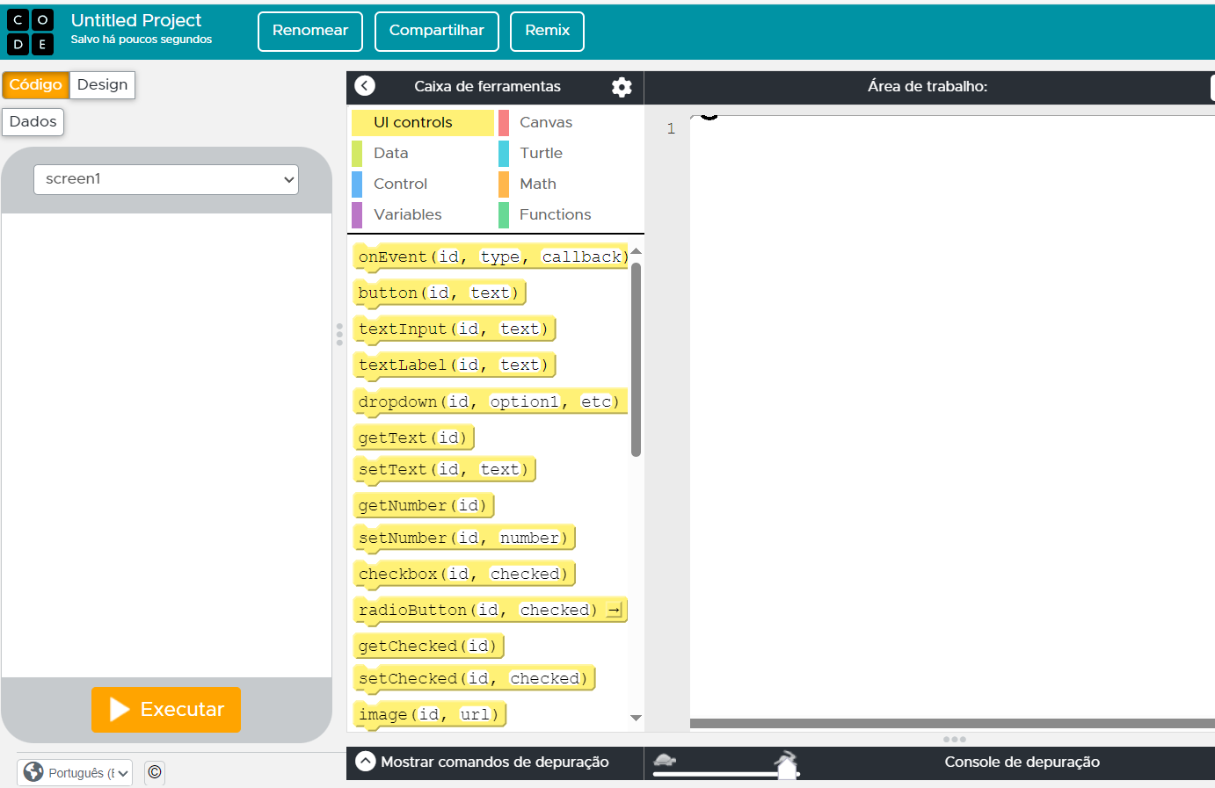
CODE.ORG
Assim como no MIT, no Code.org também podemos criar nossos “Apps”, porém existem alguns comandos e blocos um pouco diferentes e mais próximo de uma linguagem de programação como Python

Slide 5
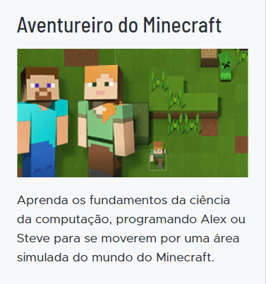
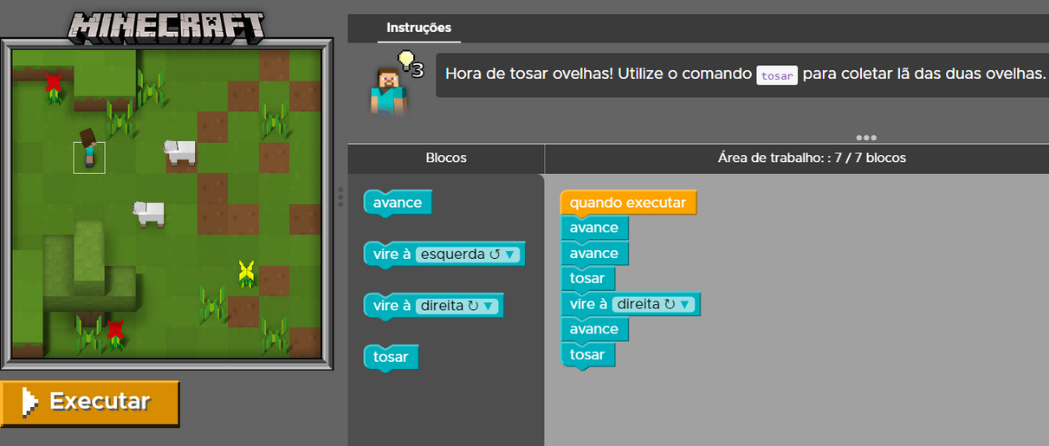
PROJETO DE HOJE
Hoje não criaremos um APP, mas iremos ajudar o Alex ou o Steve a se moverem pelo mundo de Minecraft usando programação em Blocos

Slide 6

VOCÊ TEM
ALGUMA
DÚVIDA?
PODE PERGUNTAR!

Slide 7

OBRIGADO!
https://forms.gle/yDd1UqxeMVxZPqqs6

